Slide 1


LAPORAN AKHIR PENGAWASAN DIVISI PENGAWASAN, HUBUNGAN MASYARAKAT, & HUBUNGAN ANTAR LEMBAGA
SUANDI TAMRIN BILATULLAH
Kordiv.PENGAWASAN,HUMAS & HUBAL
BAWASLU KAB. TOJO UNA-UNA

Slide 2
Wilayah
5.721,51 km
Wajib Pilih
114.658
- Laki-Laki 58.858 dan
- Perempuan 55.800
Penduduk
150.820 Jiwa
GAMBARAN UMUM
TPS
524 TPS
Kecamatan
12 Kecamatan
Desa
146 Desa

Slide 3







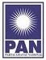






PKB
PBB
PARTAI GERINDRA
PARTAI DEMOKRAT
14
19
1
2
PDI PERJUANGAN
PARTAI HANURA
13
3
4
PARTAI GOLKAR
PAN
12
Partai Politik
5
PARTAI NASDEM
PSI
11
10
7
9
8
P P P
PARTAI BERKARYA
PARTAI PERINDO
PKS

Slide 4
Pemutakhiran Data dan Penetapan Data Pemilih
Tahapan Verifikasi Partai Politik
Tahapan Pencalonan Anggota DPD, DPRD Provinsi dan DPRD Kab/Kota
Hasil Pengawasan Tahapan
Pengawasan Kampanye
Pengadaan dan Pendistribusian Logistik Pemilu 2019
Pengawasan Dana Kampanye
Non Tahapan ASN, Politik Uang dan Politisasi SARA
Pemungutan, Penghitungan dan Rekapitulasi Suara

Slide 5
DAPIL 1 = 12 KURSI
Kec. Ratolindo, Kec. Ampana Kota dan Kec. Ampana Tete
DPT 55,322
DAPIL & KURSI
DPRD KAB. TOJO UNA-UNA
DAPIL 2 = 6 KURSI
Kec. Una-Una, Togean, Talatako, Batudaka, wakep, wabes
DPT 27721
DAPIL 3 = 7 KURSI
Kec. Tojo, Tojo Barat dan Ulubongka
DPT 31615

Slide 6
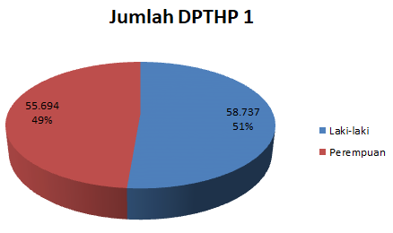
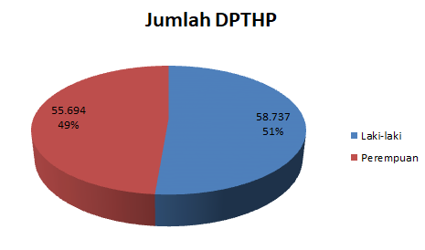
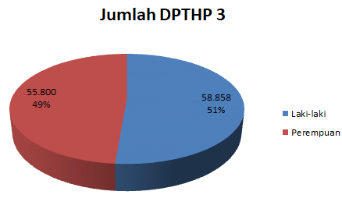
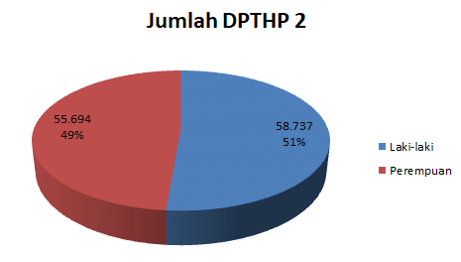
HASIL PENGAWASAN
Dinamika & Permasalahan
Masih adanya pemilih yang belum merekam E-KTP
Masyarakat Nomaden dibeberapa wilayah :
Desa Wanasari, dusun Skoi – Kecamatan Ampana Tete
Desa Mpoa – Kecamatan Ampana Tete
Desa Tojo, dusun Untularo – Kecamatan Tojo
Desa Kasiala dan Desa Uematopa – Kecamatan Ulubongka
Sumber daya manusia
Letak geografis wilayah Kabupaten Tojo Una-Una
Pemutahiran Data Pemilihh

Slide 7
HASIL PENGAWASAN
Dinamika & Permasalahan
Terdapat Beberapa Partai Politik Yang Belum Memiliki Kantor Permanen
Terdapat Beberapa Anggota Belum Memiliki Kartu Anggota
Pergantian Pengurus Parpol
Tidak ditemukan pengurus parpol pada saat verifikasi faktual
Seusui Ketentuan UU
Verifikasi Partai Politik
Tahapan Pencalonan
Sidang Mediasi 2 Kali
Sidang Adjudikasi 1 Kali
Dinamika & Permasalahan
Pemahaman Terhadap Ketentuan Perundang-undangan
Kepatuhan Peserta Pemilu Terhadap ketentuan Per undang-undangan

Slide 8
HASIL PENGAWASAN
Dinamika & Permasalahan
Pemahaman regulasi Peserta Pemilu
Tingkat Kesadaran Peserta Pemilu terhadap Ketentuan Perundang-undangan
Pemasangan APK Tidak Sesuai ketentuan UU 24 Temuan
Politik Uang
Tahapan Kampanye
Dinamika & Permasalahan
Pemungutan Suara Ulang 7 Rekomendasi
Politik uang Desa Tobil
Tahapan Pemungutan, Penghitungan dan Rekapitulasi Suara
Pemahaman Regulasi Penyelenggara
Kapasitas SDM & Kelemahan Regulasi terkait penanganan Temuan & Laporan

Slide 9
HIMBAUAN 115
SURAT & REKOMENDASI 64
PENGAWASAN PENCEGAHAN
FGD, RAKOR, RAKER, 17
“ Media Cetak dan Elektronik”
MOU & LAIN-LAIN 5

Slide 10
HASIL PENGAWASAN
Dinamika & Permasalahan
Beberapa Kebutuhan Logistik
masih kurang di TPS ( C1
Plano, C7, Surat Suara)
Gedung tempat Penyortiran dan
Pengesetan Logistik Pemilu
tidak memadai
Masih Banyak Terdapat Surat Suara Yang rusak
Distribusi logistik dan surat suara daerah sulit, medan yang sulit berjalan kaki selama 1 hari menuju TPS di Dusun Untularo Kecamatan Tojo.
Pengadaan & Distribusi Logistik
Sesuai Ketentuan Prosedur
Dana Kampanye
Sesuai Ketentuan Prosedur
Dinamika & Permasalahan
Terdapat Beberapa Partai Politik Terlambat dalam memasukan LADK dan LPSDK
Gangguan pada Sistem Aplikasi SIDAKAM

Slide 11
HASIL PENGAWASAN
Non Tahapan Netralitas ASN
Non Tahapan Politik Uang
Non Tahapan Politisasi Sara
Permintaan Bahan Keterangan
Penaganan Temuan &Laporan
Tidak Terjadi Politisasi Sara
Dinamika & Permasalahan
ASN tidak netral
Kurangnya pemahaman tentang regulasi
Dinamika & Permasalahan
Kurangnya Pemahaman Regulasi tentang Money Politic
Pembuktian dan Investigasi Temuan
Tingginya respon masyarakat terhadap informasi yang ada di media sosial

Slide 12
Sinergi yang dibangun antara Bawaslu dan KPU Kab. Tojo Una-Una memberikan dampak positif terhadap kendala yang terdapat dalam tahapan pemutakhiran data pemilih
1
Masih kurangnya persiapan partai politik dalam mengikuti kontesitasi pemilu tahun 2019 dengan adanya 2 (dua) partai politik yang tidak masuk dalam daftar peserta pemilu.
2
KESIMPULAN
Kurangnya pemahaman partai politik tentang regulasi sebagai peserta pemilu
3
Intensitas komunikasi yang dibangun bersama ASN, TNI dan Polri meminimalisir adanya dugaan keikutsertaaan ASN, Tni dan Polri selama tahapan kampanye berlangsung.
4
Kurangnya pemahaman penyelenggara (KPPS dan PPS) terkait regulasi tentang pemilihan umum.
5
Lemahnya Regulasi Terkait Penanganan temuan dan Laporan Pelanggaran Pemilu
6

Slide 13
Teknis Pengawasan
REKOMENDASI
Regulasi
Pada ketentuan Pasal 14 PerBawaslu Nomor 7 Tahun 2018 tentang temuan dan laporan
Perlu adanya fasilitas sarana komunikasi khusus wilayah kepulauan dan daerah terpencil mengingat letak geografis sebagian wilayah Kabupaten Tojo Una-Una yang sulit dijangkau, baik komunikasi dan transportasi.
Penyelenggaraan Pengawasan
Memaksimalkan peningkatan kapasitas SDM Penyelenggara tingkat Kecamatan, Desa/Kelurahan melalu Bimtek dan Sosialisasi yang dilakukan secara berkala selama tahapan berlangsung.

Slide 14


